Slide 1
Сторителлинг

Slide 2
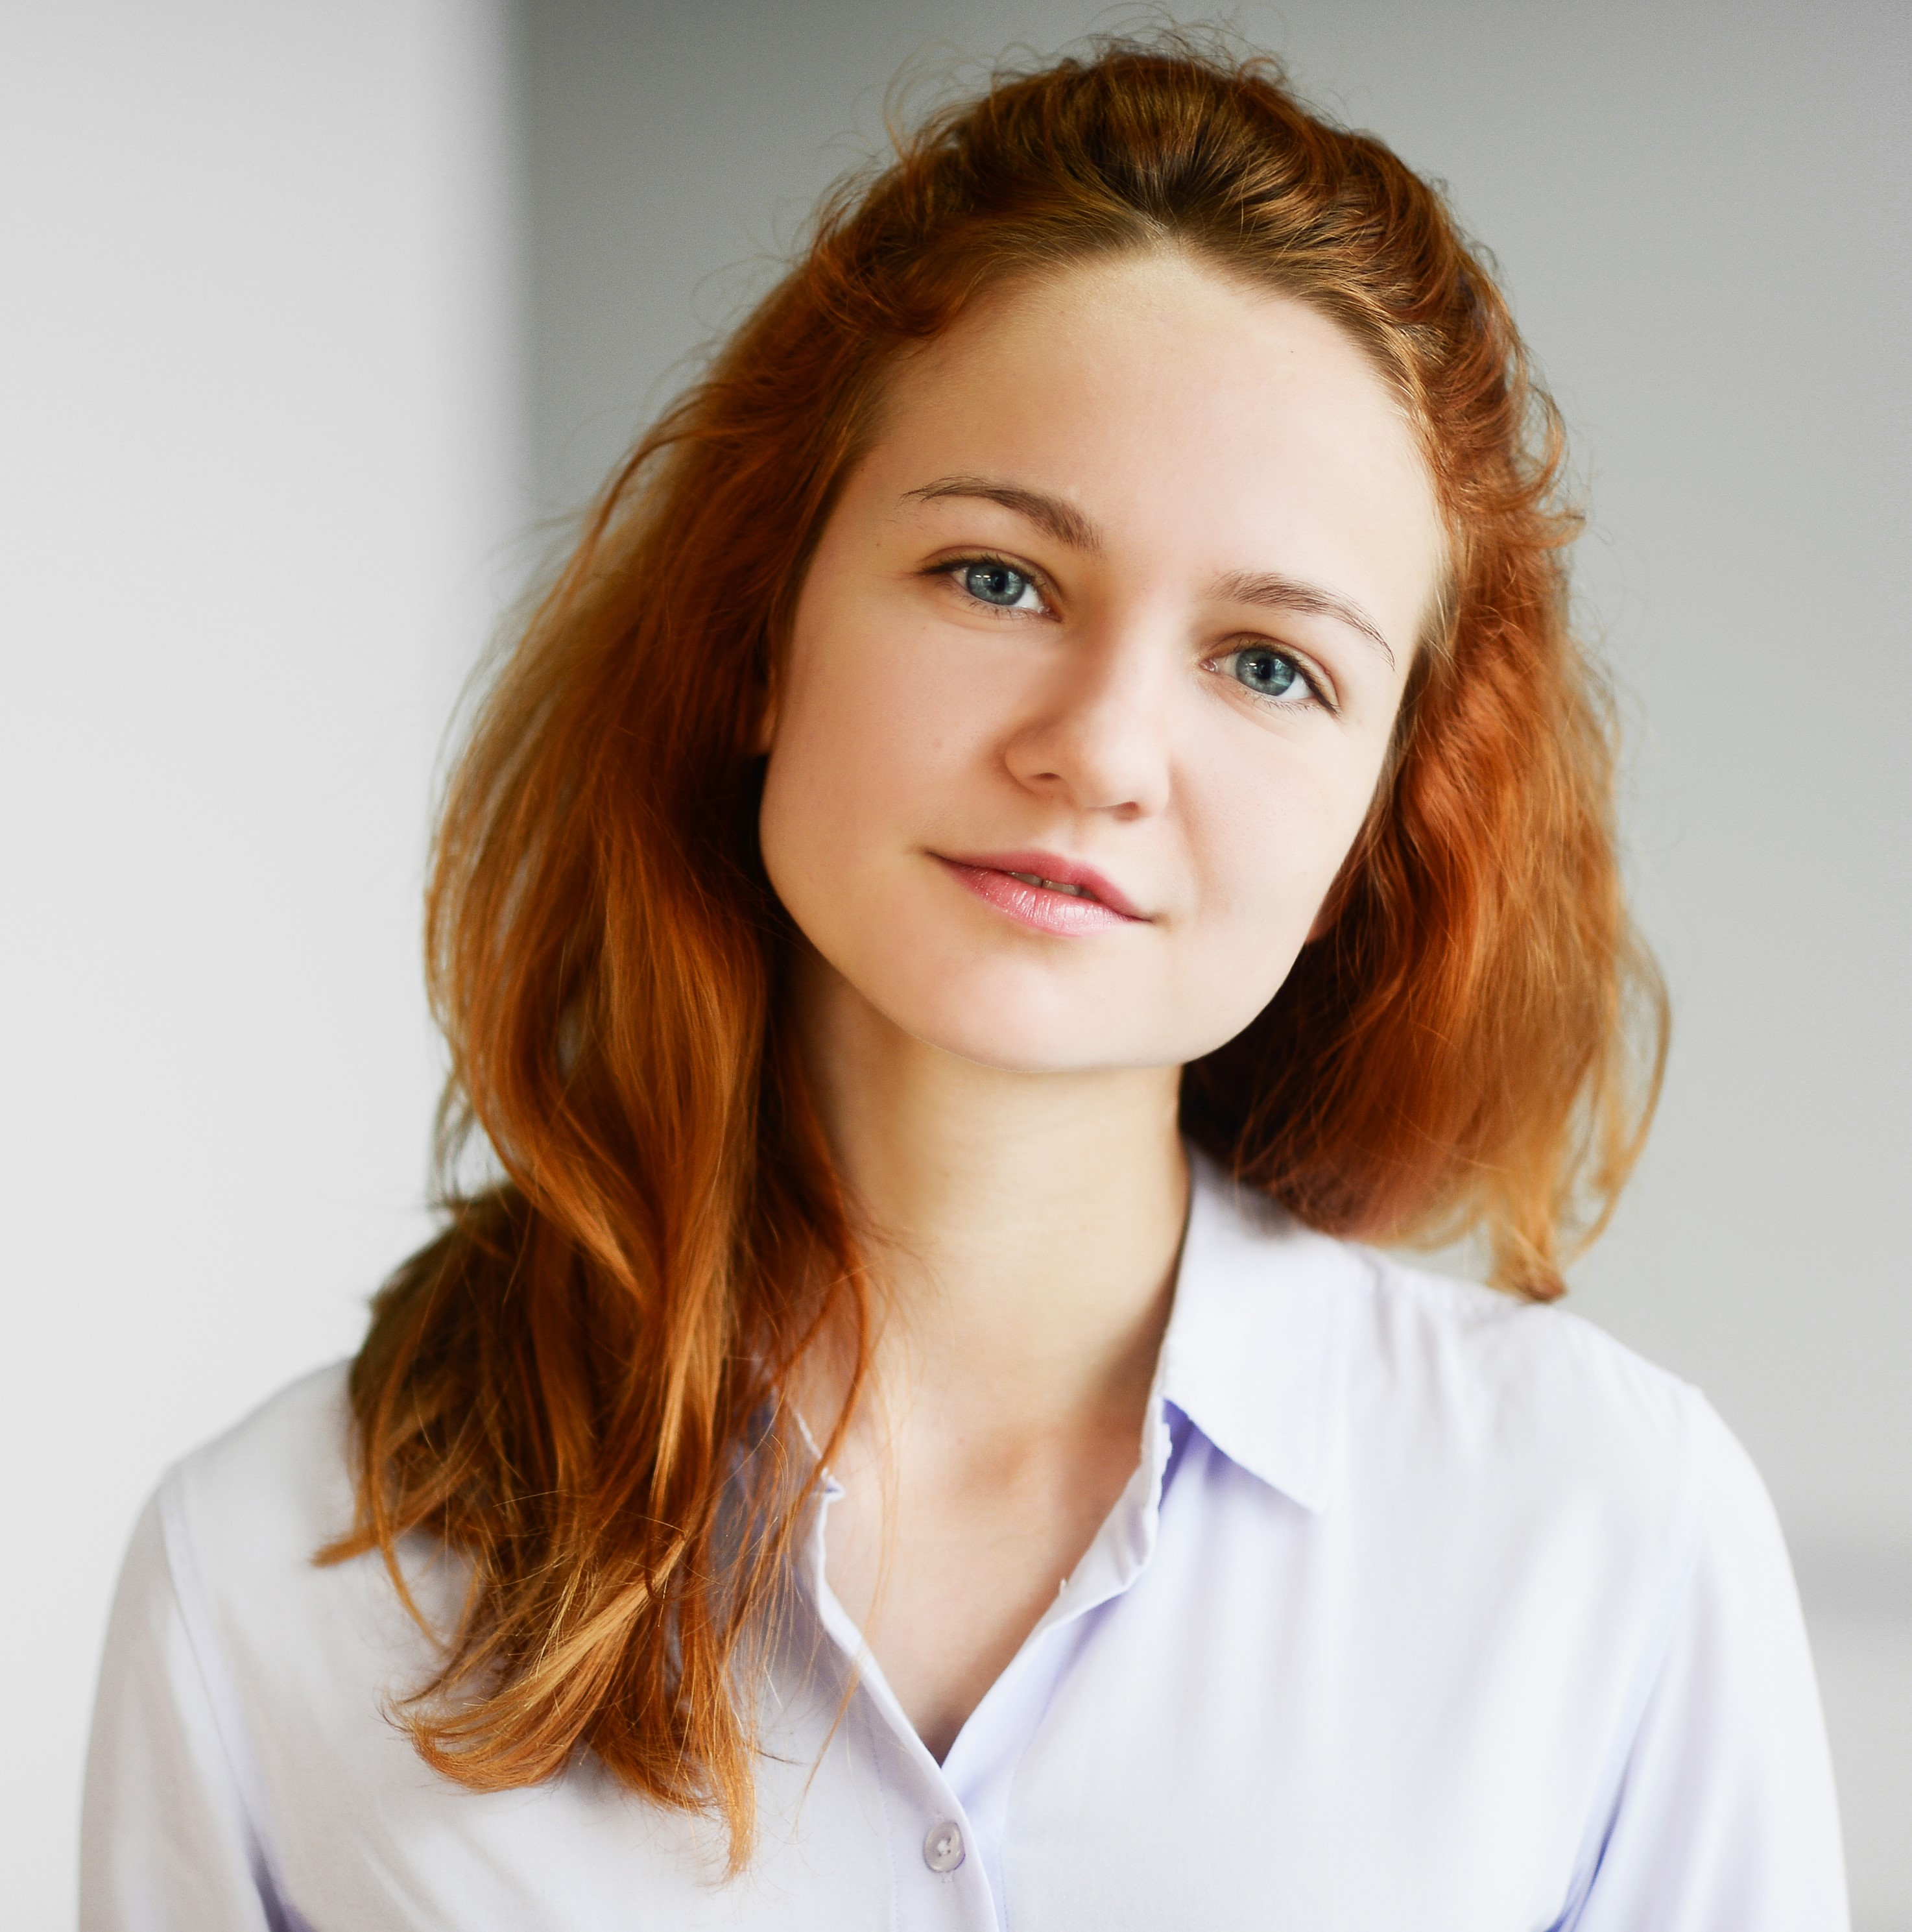
Валентина Ворожейкина
Аналитик Changellenge >>
2018-2019 — аналитик Changellenge >>
разработка бизнес-кейсов
геймдизайн
другие проекты данного направления
2016-2018 — трейдер OSTC-Атон
торговля фьючерсными спредами на европейском и американском рынках
интрадейтрейдинг, краткосрочная торговля, риск-менеджмент

Slide 3
Мы обсудим, почему структурировать информацию недостаточно для максимально эффективной подачи материала
Пирамида Минто
Вода
Пресная
Соленая
Мине-ральная
Обычная пресная
Слабо- соленая
Морская соленость
грунтовая
напорная
колодезная
артезианская
родниковая
речная
озерная
океаническая
морская

Slide 4
Мы обсудим, почему структурировать информацию недостаточно для максимально эффективной подачи материала
Структурированный текст
Вода классифицируется по солености:
Пресная:
  Минеральная (грунтовая, напорная)
  Обычная пресная (родниковая, колодезная, артезианская)
Соленая:
  Слабосоленая (речная, озерная)
  С морской соленостью (морская, океаническая)

Slide 5
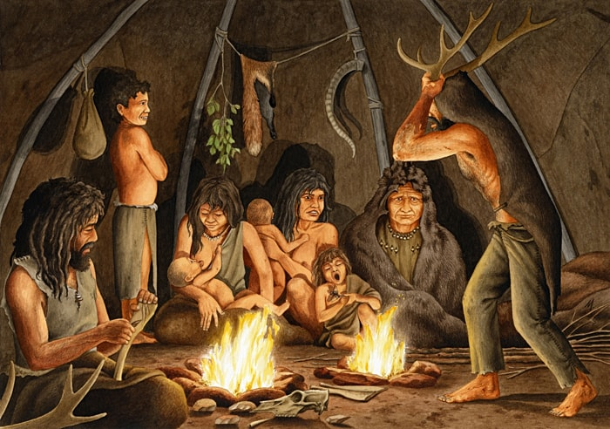
4000 лет до нашей эры…

Slide 6

Что, если вожак племени был бы таким же структурным, как аналитики Changellenge >>?
Друзья, сегодня нашего соплеменника загрыз тигр.
Вот несколько причин, почему это могло произойти:
У тигров острые зубы и когти.
Тигры быстрее человека в 4,5 раз.
У тигров очень хороший нюх и слух, они чуют добычу издалека.
Тигры нападают на отстающую от стаи особь.
Поэтому:
Не охотьтесь в зоне обитания тигров.
Не отставайте от группы остальных мужчин.
Будьте осторожны на охоте.

Slide 7


Slide 8




Наука подтверждает, что истории запоминаются лучше сухих фактов
1
2
Лимбическая система
Связь с эмоциями и опытом
Часть человеческого мозга, отвечающая за эмоции, инстинкты и рефлексы.
Именно она активируется, когда необходимо быстро принять решение
Лимбическая система принимает решения, основываясь на эмоциях и пережитом опыте
3
4
Скорость реакции
Истории лучше фактов
Лимбическая система принимает решения в 4 раза быстрее, чем участки головного мозга, отвечающие за логику
Наукой было неоднократно доказано, что истории запоминаются людям в 2-7 раз лучше сухих фактов
Notes:
Если пояснение не требуется, подпись к иконке сделать черным шрифтом
Цифры, числа

Slide 9
Истории можно применять в разных аспектах работы
1
2
В текстах
В презентациях и выступлениях
Сюжеты в книгах, статьях, на лендингах, в рассылках и других документах
Единая сюжетная линия в презентациях и выступлениях
Примеры-истории
3
4
В играх и видео-контенте
Во внутренних материалах
Сюжет и нарратив в играх и видео
Истории и нарратив в правилах, бизнес-процессах, гайдах, методичках, письмах коллегам
Notes:
Если пояснение не требуется, подпись к иконке сделать черным шрифтом
Цифры, числа

Slide 10
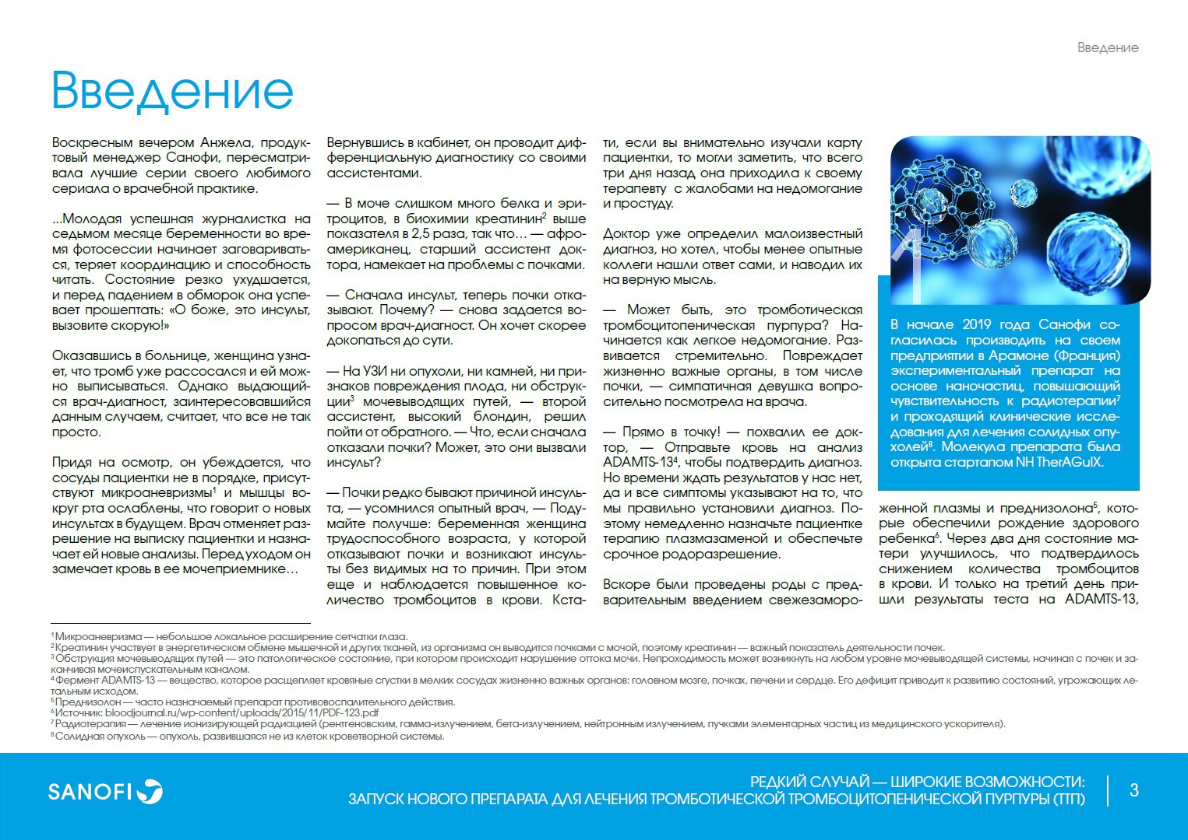
Пример. Введение кейса

Slide 11
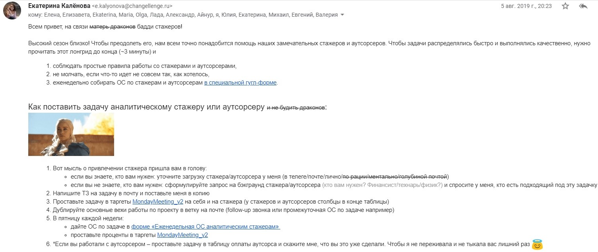
Пример. Рабочее письмо коллегам

Slide 12
Истории работают эффективнее просто структурированной информации
1
2
3
Истории вызывают эмоции
Через истории человек «переживает» ситуации, формирует опыт
Истории действуют на бессознательное
4
5
Истории обрабатываются быстрее, чем факты
Истории запоминаются в 2-7 раз лучше, чем факты
Notes:
Если пояснение не требуется, подпись к иконке сделать черным шрифтом
Цифры, числа

Slide 13




Подписывайся на наши информационные каналы, чтобы быть в курсе новостей
http://changellenge.com
https://changellenge.com/
digest/
https://www.facebook.com/
Changellenge
https://vk.com/changellengeglobal
https://www.instagram.com/changellenge/
Digest
чтобы всегда быть в курсе последний новостей
Facebook
чтобы общаться с единомышленниками
Вконтакте
чтобы читать интересную и актуальную аналитику
Instagram
чтобы участвовать в жизни нашего кейс-сообщества

Slide 14
http://changellenge.com

